Slide 1
座間市生活応援商品券事業
事業者登録説明会
座間市
座間市生活応援商品券事務局

Slide 2
本日の説明会内容
・座間市生活応援商品券事業 全体概要（座間市）
・事業者要件及び登録方法（事務局）
・商品券換金の流れ及び振込スケジュール（事務局）
・今後の予定（事務局）
・質疑応答

Slide 3
机上配布物
・座間市生活応援商品券事業 事業者登録説明会
本資料（製本印刷、カラー） １部
・利用店舗登録のご案内（A4両面印刷、カラー） １部
・事業者・店舗登録用紙（A4片面ホチキス止め印刷、白黒） １部
・店舗業種分類表（A4片面印刷、白黒） １部
・黒ボールペン １本

Slide 4
座間市生活応援商品券事業 全体概要

Slide 5


座間市では、全市民の方を対象に、５，０００円の商品券を配布します。
（１，０００円を５枚） ※おつりは出ません
・ 配布時期
令和８年４月中旬～下旬にかけて順次発送
・ 配布方法
簡易書留郵便
・ 利用期限
１０月３１日（土）まで
届いたその日から
すぐに、使用できます！

Slide 6
目的と予算
目的
物価高の影響を受けている市民や事業者を応援するため
市内の登録店舗で使用できる商品券を発行します。
予算
世帯数/人口 約６６，０００件/約１３０，０００人
予算総額 約７億６千万円
国の物価高騰対応重点支援地方創生臨時交付金を活用しています。

Slide 7
事業者要件

Slide 8


対象の店舗について
座間市内の事業者であれば
法人・個人問わず登録申請可能（審査有）
令和８年３月２３日（月）までに商品券取扱店舗に登録完了した事業者様は、市民配布商品券に同封するチラシ（取扱店舗リスト）に掲載されます。 ※期日後に登録があった店舗も、ホームページのリストは、随時更新します。
より多くの事業者様をご紹介するため、
期日までの登録にご協力をお願いいたします。

Slide 9
ａ 風俗営業等の規制及び業務の適正化等に関する法律（昭和２３年法
律第１２２号）第２条に規定する営業を行う者
ｂ 特定の宗教、政治団体と関わる場合や業務の内容が公序良俗に反す
る営業を行う者
ｃ 暴力団による不当な行為の防止等に関する法律（平成３年法律第７
７号）第２条第２号に掲げる暴力団又はその構成員の利益になる活
動を行う者
ｄ ９ページの対象外物品及び役務の提供のみ取り扱う者
商品券事業 対象外事業者や物品等

Slide 10
商品券事業 対象外事業者や物品等
（ア）不動産及び金融商品
（イ）金券、プリペイドカードその他の換金性の高いもの
（ウ）風俗営業等の規制及び業務の適正化等に関する法律（昭和
23年法律第122号）第２条に規定する営業において提供され
る役務
（エ）国税、地方税、使用料その他の公租公課
（オ）特定の宗教・政治団体と関わるもの
（カ）公序良俗に反するもの
（キ）事業活動に伴って使用する原材料、機器類及び仕入商品等
（ク）公的医療保険、公的介護保険等の一部負担金（処方箋が必
要な医薬品を含む。）
（ケ）取扱店舗が別に指定するもの

Slide 11
本一覧は、風俗営業等の規制及び業務の適正化等に関する法律に基づく業種の
一例を示したものであり、すべてを網羅するものではありません。
業種 |  |  | 営業の例
風俗営業 | 接待等飲食店 | １号営業 | キャバクラ、ホストクラブ
 |  | ２号営業 | 低照度飲食店
 |  | ３号営業 | 区画席飲食店
 | 遊技場営業 | ４号営業 | 麻雀・パチンコ店
 |  | ５号営業 | ゲームセンター・アミューズメントカジノ
特定遊興飲食店営業 |  |  | ナイトクラブ
深夜における酒類提供飲食店営業 |  |  | スナック、ガールズバー
性風俗関連特殊営業 | 店舗型性風俗特殊営業 | １号営業 | ソープランド
 |  | ２号営業 | 店舗型ファッションヘルス
 |  | ３号営業 | ストリップ劇場
 |  | ４号営業 | ラブホテル
 |  | ５号営業 | アダルトショップ
 |  | ６号営業 | 出会い喫茶
 | 無店舗型性風俗特殊営業 | １号営業 | デリバリーヘルス
 |  | ２号営業 | アダルトグッズ通信販売
 | 映像送信型性風俗特殊営業 |  | アダルトサイト運営
 | 店舗型/無店舗型電話異性紹介営業 |  | テレクラ、ツーショットダイアル

Slide 12
事業者登録方法

Slide 13
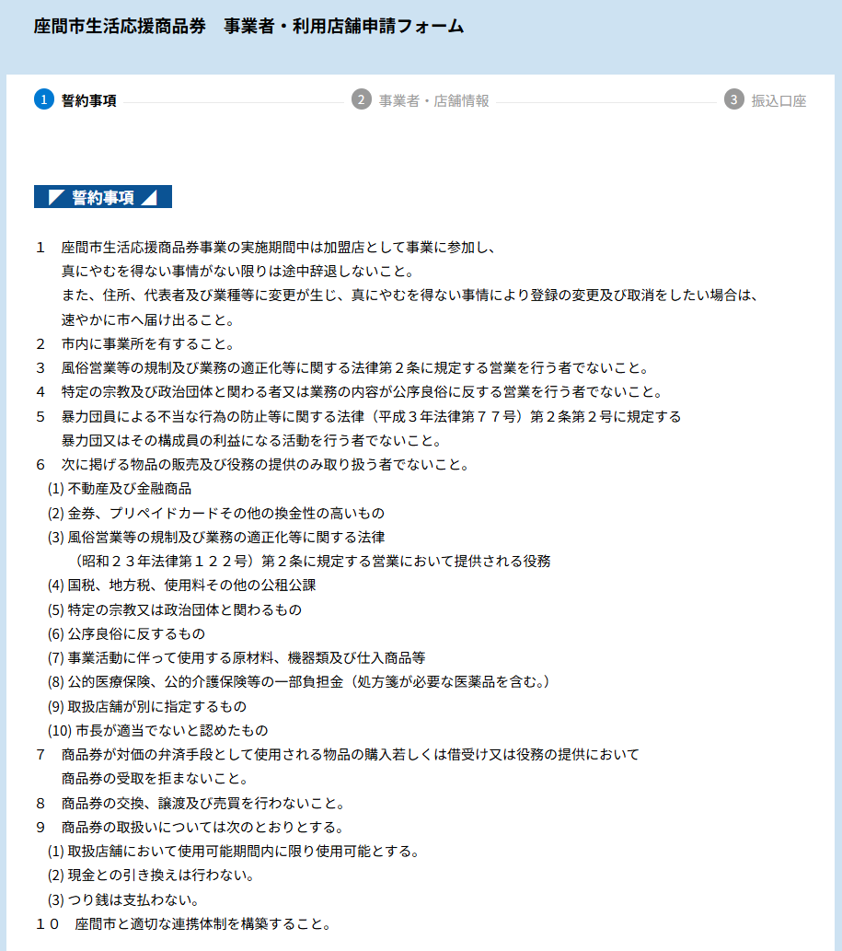
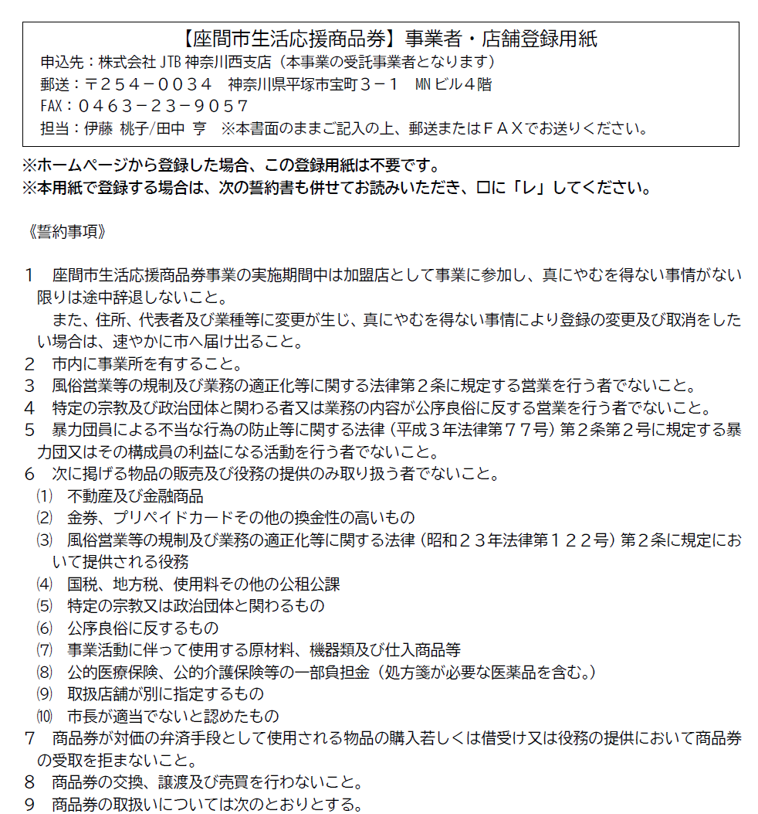
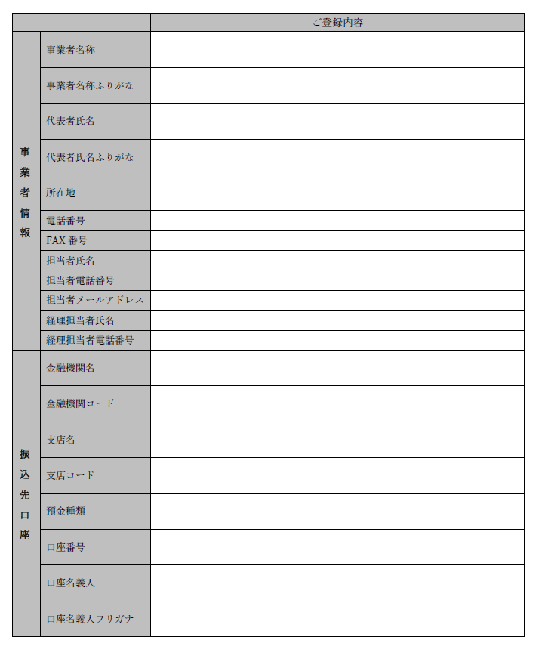
事業者登録の方法は２つの方法がございます。
ＷＥＢによる申請
紙による申請
申請後、WEBにて換金状況等を管理させて頂きます。
ご不明点は座間市生活応援商品券コールセンターまでお問合せください。

Slide 14
ＷＥＢによる申請について

Slide 15
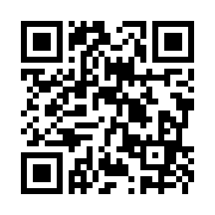
事業者登録申請フォーム（ＷＥＢ）
携帯からでもご登録は可能となっております。
https://aadcc9e8.form.kintoneapp.com/public/zama

Slide 16

ＷＥＢによる申請（誓約事項）
誓約事項の内容をご確認ください。
商品券利用の対象でない項目がございますので該当がないかどうかご確認ください。
誓約事項をご確認頂きましたら、□にチェックを入れてください。

Slide 17
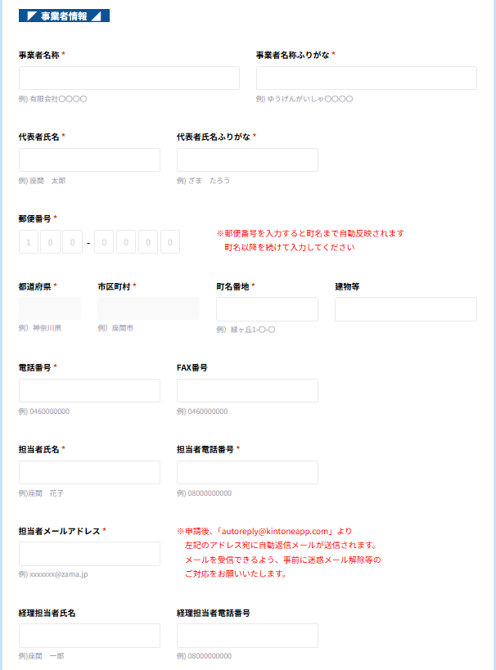
ＷＥＢによる申請（事業者登録）
このページでは事業者情報の登録となります。
郵便番号を入力頂くと住所が自動反映されます。
電話番号とメールアドレスは必須となります。（メールアドレスが無い場合は入力画面下部にあるアドレスをご入力ください）
代表者、担当者、経理それぞれ
ご担当者は同一でも登録は可能です。

Slide 18
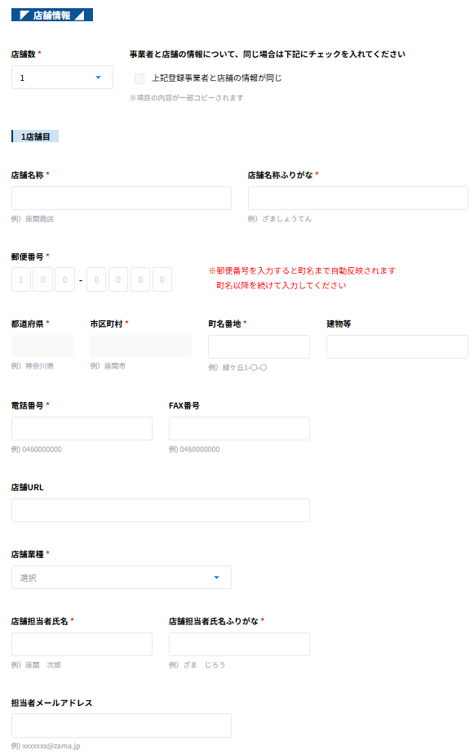
ＷＥＢによる申請（利用店舗登録）
複数の店舗を登録したい場合はこの数を増やしてください。６店舗以上になる場合は事務局にて個別対応とさせて頂きます。
事業者名と利用店舗名が同じ場合には□をチェックしてください。
このページでは利用店舗情報の登録となります。下記の内容が市民向けチラシやホームページで閲覧されます。
【市民向けに掲載される内容】
店舗名称、店舗業種、店舗地区
※チラシの構成上、掲載内容は変更になる場合がございます。
【ホームページに掲載される内容】
店舗名称、所在地、電話番号、店舗URL、店舗業種、店舗地区

Slide 19
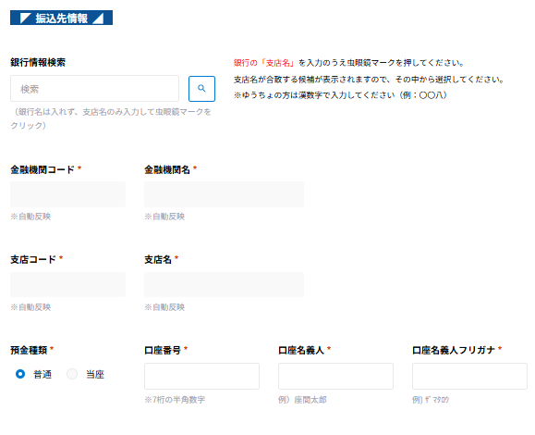

ＷＥＢによる申請（口座情報登録）
このページでは利用済み商品券の振込口座をご入力頂きます。
口座の「支店名」から入力し、検索ボタンをクリックすると金融機関名が自動検索し、選択いただくことができます。
口座番号やお名前は正しくご入力ください。

Slide 20
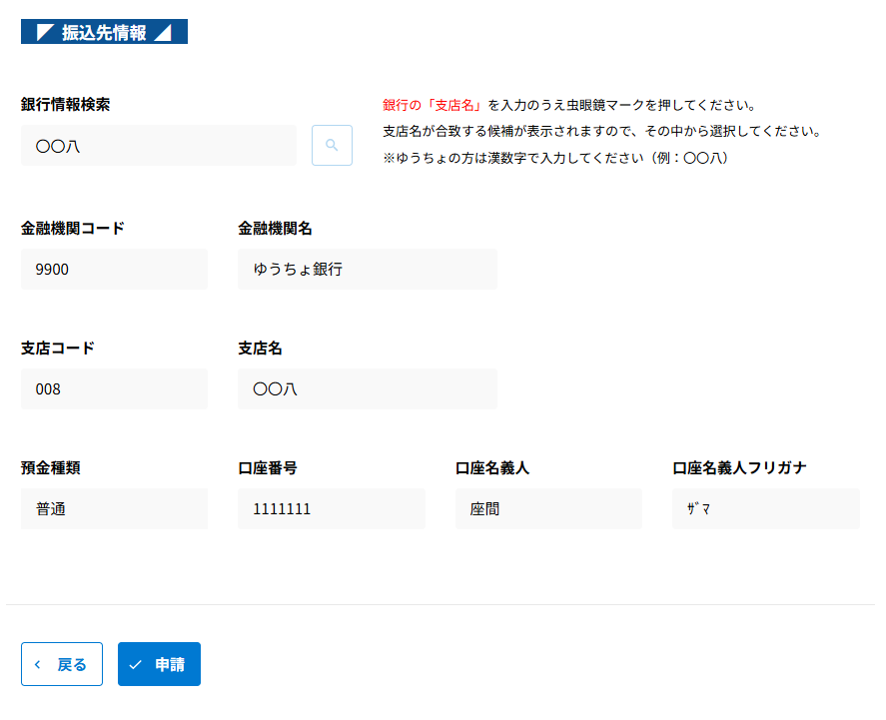
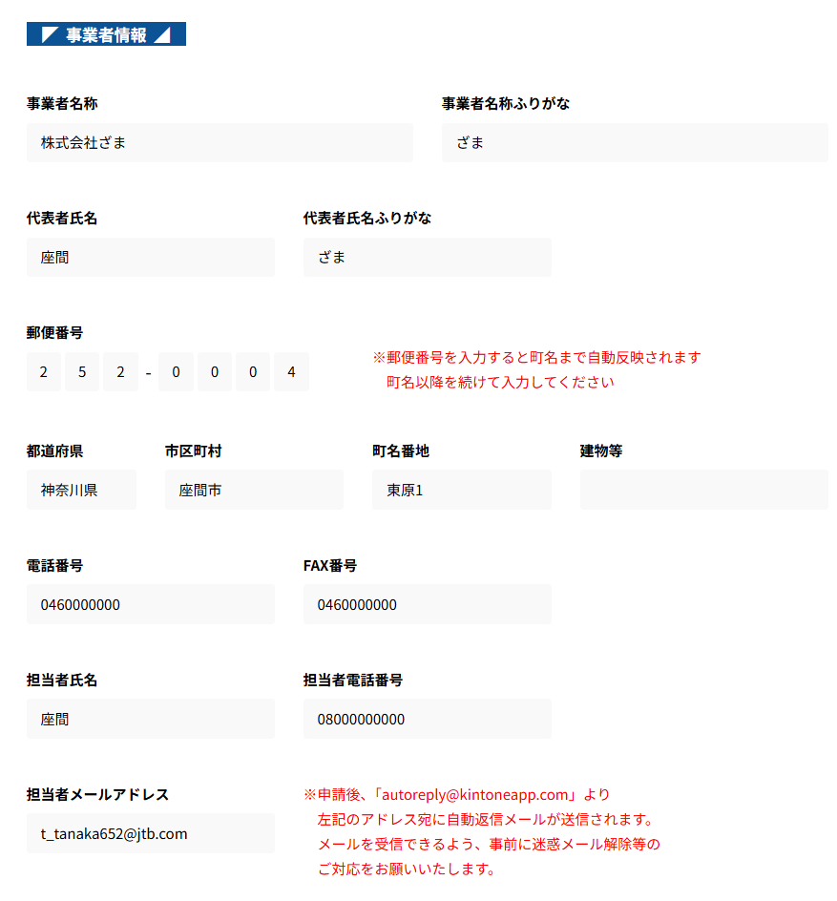
ＷＥＢによる申請（確認画面）
内容ご確認頂きましたら申請ボタンをクリック
してください。審査後、３営業日を目安に承認となります。
（不備があった場合のみ、事務局から登録内容についてご連絡させて頂きます。）

Slide 21
この後、実際の画面にて登録のデモンストレーション
をいたします。本資料P１５～１９にそって進めます。

Slide 22
紙による申請について

Slide 23
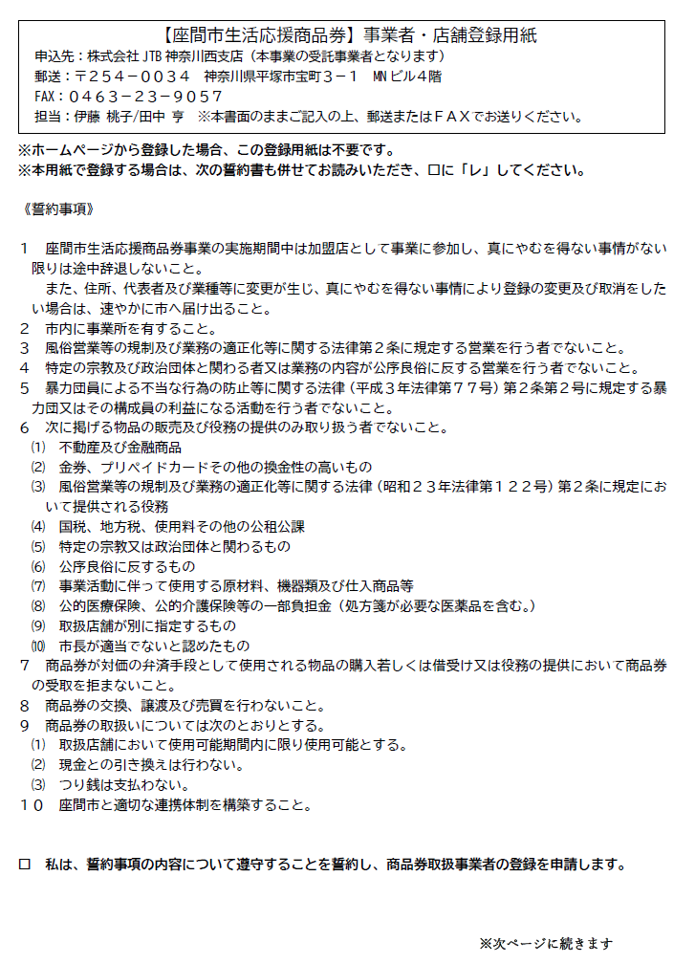
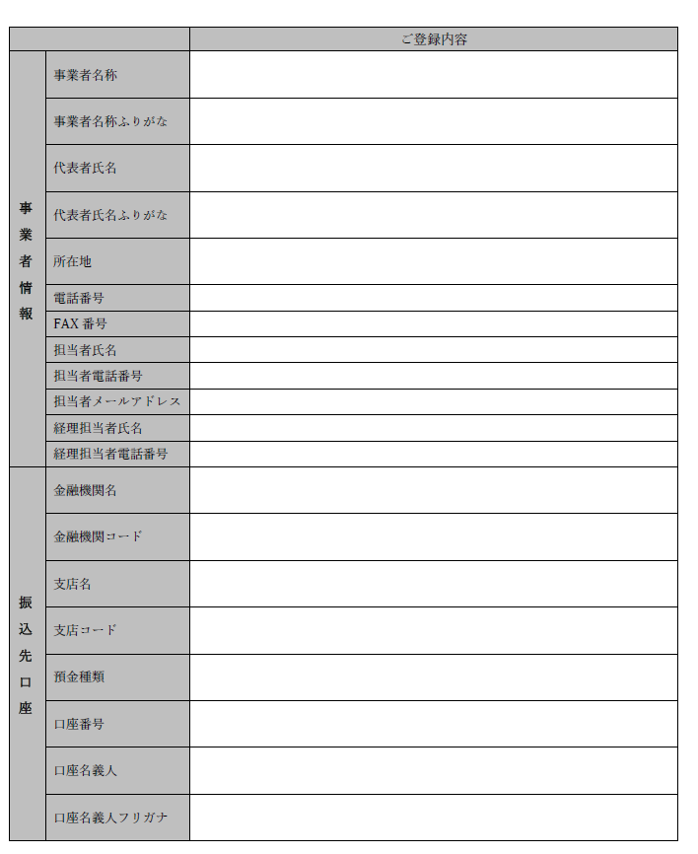
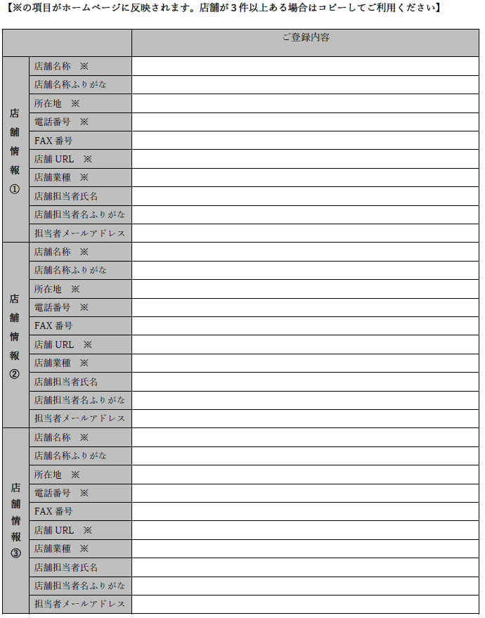
紙による申請は本日配布の「事業者・店舗登録用紙」にご記入ください。
※本日説明会終了後にご記入頂き回収させて頂くことも可能です。

Slide 24
商品券の換金の流れ及び振込スケジュール

Slide 25

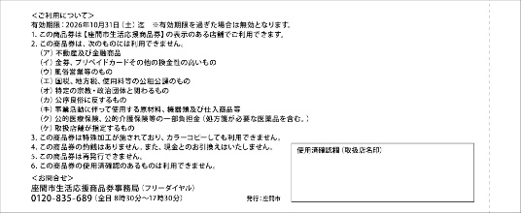


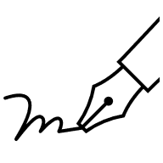



商品券の換金の流れ
見本
見本
商品券は４月中旬頃から順次、
市民の皆様のお手元に到着いたします
月２回使用済み商品券を換金センターに郵送してください（送料不要）
締日より、15営業日で登録口座にお振込みいたします（手数料不要）

Slide 26
換金スケジュール（予定）
全16回の振込を行います。月2回の締日から15営業日で振込となります。
締日に利用済み商品券を専用封筒にてお送りください。（送料不要）
 | 利用済み商品券到着日（締日） | ⇒ | 確認作業 完了日 | ⇒ | 振込日
※1回目 | 4月30日 |  | 5月19日 |  | 5月26日
2回目 | 5月15日 |  | 5月29日 |  | 6月5日
3回目 | 5月29日 |  | 6月12日 |  | 6月19日
4回目 | 6月12日 |  | 6月26日 |  | 7月3日
5回目 | 6月19日 |  | 7月3日 |  | 7月10日
6回目 | 6月26日 |  | 7月10日 |  | 7月17日
7回目 | 7月10日 |  | 7月27日 |  | 8月3日
8回目 | 7月17日 |  | 8月3日 |  | 8月10日
 | 利用済み商品券到着日（締日） | ⇒ | 確認作業 完了日 | ⇒ | 振込日
※9回目 | 7月24日 |  | 8月7日 |  | 8月17日
10回目 | 8月14日 |  | 8月28日 |  | 9月4日
11回目 | 8月28日 |  | 9月11日 |  | 9月18日
12回目 | 9月11日 |  | 9月30日 |  | 10月7日
※13回目 | 9月25日 |  | 10月9日 |  | 10月19日
14回目 | 10月9日 |  | 10月26日 |  | 11月2日
15回目 | 10月23日 |  | 11月9日 |  | 11月16日
16回目 | 11月30日 |  | 12月14日 |  | 12月21日
※1回目、9回目、13回目については祝日を挟む為、到着日から振込まで期間を要します。

Slide 27
今後の予定

Slide 28
・令和８年３月２３日迄：事業者申請の一時締め切り
当該日迄にご申請頂くと市民に配布するチラシに店舗が掲載されます。
ご協力よろしくお願い申し上げます。
※期日後に申請があった事業者様は、ホームページのリストに掲載されます。
・令和８年４月１０日頃：登録された事業者様へ広報物を発送
納品物：マニュアル、ポスター（A4）、ステッカー（A6）
・令和８年４月中旬頃：市民の方向けに商品券・チラシを順次発送
・令和８年４月２５日頃：登録された事業者様へ換金資料を発送
納品物：換金用伝票、換金用封筒

Slide 29
さらなる利用促進のために
商品券利用者向けに、各店舗で独自のサービスや特典を設けるなど さまざまな工夫をされている事例もあります。
【例】
・ 商品券を利用して購入した方には、次回○円引き券配布
・ 商品券利用の、○歳以下のお子様には、デザートサービス
・ 商品券利用で、小さなお土産・ノベルティの進呈 など
お店の魅力発信にも
つながります
【注意事項】
商品券額面の現金化や換金行為は禁止です。
過度な値引き表示等、公平性を損なう表現はお控えください。
特典内容は各店舗様の責任において実施してください。
なお、当該サービスに係る費用は各店舗の負担とし、実施の可否・内容は各店舗の判断によるものとします。

Slide 30
対象の店舗について
再掲
座間市内の事業者であれば
法人・個人問わず登録申請可能（審査有）
令和８年３月２３日（月）までに商品券取扱店舗に登録完了した事業者様は、市民配布商品券に同封するチラシ（取扱店舗リスト）に掲載されます。 ※期日後に登録があった店舗も、ホームページのリストは、随時更新します。
より多くの事業者様をご紹介するため、
期日までの登録にご協力をお願いいたします。

Slide 31

コールセンターの設置について
利用者の方や、事業者の方からのお問い合わせに対しての
コールセンターを設置しています。
電話番号：０１２０－８３５－６８９（フリーダイヤル）
【受付時間】
令和８年３月９日～同年１２月３０日（全日）

Slide 32
これまでに頂いた主なご質問
Q：使用済み商品券の送料や振込手数料は発生するのか。
A：送料は専用封筒が着払い（後納）としております。また、振込手数料は事務局で対応いたします。従って、送料や振込手数料は発生いたしません。
Q：たばこの購入、税理士の相談料は商品券支払いの対象となるか。
A：上記はいずれも支払いの対象となります。対象とならないものについては本資料のP9、10をご覧ください。
Q：登録した後に何か連絡はくるのか。
A:登録要件を満たしている場合には承認となり、事務局からの連絡はございません。３月２３日までに登録承認された事業者様は、4月１０日頃納品予定の広報物をお待ちください。不備等があった場合にはご連絡させて頂きます。
Q：換金センターへの利用済み商品券の持ち込みは可能か。
A：お持ち込みは不可となります。4/25頃に到着する換金用封筒にてご郵送をお願いします。

Slide 33

ご清聴ありがとうございました。
この後は、質疑応答の時間とさせていただきます。

Slide 34
質疑応答

